Slide 1
LETTRES PERSANES
Montesquieu

Slide 2
L’AUTEUR
Qui est Montesquieu ?
Montesquieu est un des plus célèbres philosophes des Lumières.
Issu d’une famille d’aristocrates, Montesquieu fait des études de droit mais se passionne pour de nombreux sujets (l’histoire, la politique, les sciences, la biologie…).
Le succès de son roman Lettres persanes publié en 1721 lui ouvre les portes des salons parisiens.
Après un voyage de plusieurs années en Europe, au cours duquel il observe les différents modèles politiques et sociaux, il se consacre à des œuvres qui portent sur l’histoire et l’évolution des sociétés, dont les deux principales sont Considérations sur les causes de la grandeur des Romains et leur décadence (1734) et De l’esprit des lois (1748). qu’il ajoute à son œuvre en lieu et place d’une préface en 1754.

Slide 3
RéSUmé
Usbek, un noble persan, entreprend avec son ami Rica un long voyage à paris de 1712 à 1720. ils partagent leurs impressions dans une correspondance avec leurs proches. Pendant huit ans, ils observent et décrivent les mœurs occidentales, le fonctionnement de la monarchie absolue, le pouvoir de l’église, la papauté, les femmes, les courtisans, les magistrats, les lois…
Historiquement, ce voyage se déroule donc durant la fin du règne de louis xiv (qui meurt en 1715) et les années de régence qui s’ensuivent.
Parallèlement, se noue une autre intrigue ( celle du sérail) : Usbek apprenant que les femmes de son harem à Ispahan se révoltent contre sa tyrannie, donne ordre de les punir.

Slide 4
GENRE LITTERAIRE
Montesquieu utilise l’expression « espèce de roman » pour désigner son œuvre, dans les « Quelques réflexions » qu’il ajoute à son œuvre en lieu et place d’une préface en 1754.

Slide 5
Les sources d’inspiration principales
Voyage de Monsieur le Chevalier Chardin en Perse et autres lieux d’Orient, publiés en 1686 à Amsterdam et complétés en 1711 dans lequel Jean Chardin relate son voyage en Orient, entrepris pour le commerce du diamant. =>Montesquieu le cite dans sa lettre 72. L’écrivain y trouve le nom des mois du calendrier persan.
L’Espion turc, roman épistolaire publié par l’Italien Giovanni Paolo Marana en 1686
=>Montesquieu y trouve l’idée du roman épistolaire mais aussi du regard inversé. Il y reprend aussi le prétexte fictionnel de lettres authentiques trouvées pas l’auteur.
Les contes des Mille et Une Nuits traduits par Antoine Galland entre 1704 et 1717. (Les lettres évoquant l’univers du sérail)

Slide 6
L’ORIENTALISME
LES RICHESSES ET MERVEILLES DE L’ORIENT
Au XVIIIème siècle naît la mode des « turqueries ». On traduit Les Mille et une nuits, Montesquieu écrit les Lettres persanes (1721), Voltaire Zaïre (1732), et Wolfgang Amadeus Mozart compose « L’enlèvement au serail » (1782).

Slide 7
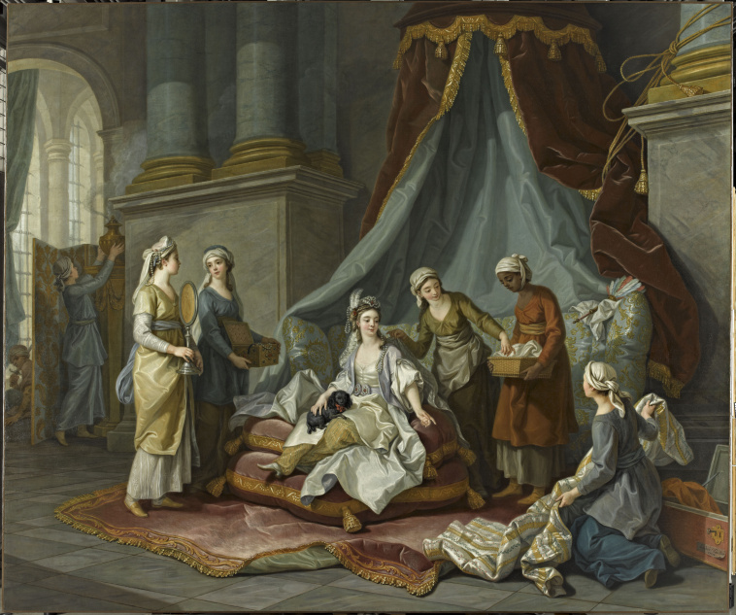
« Persanes »
Charles Amédée Philippe van Loo, « La toilette d’une sultane », XVIIIème siècle
Huile sur toile (320 x 380 cm), Musée du Louvre, Paris

Slide 8
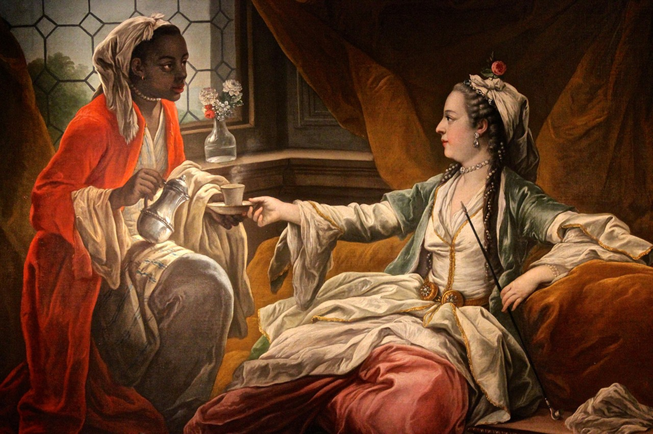
L’influence des “Turqueries” a la cour
Van Loo, « Madame de Pompadour en sultane », 1752

Slide 9
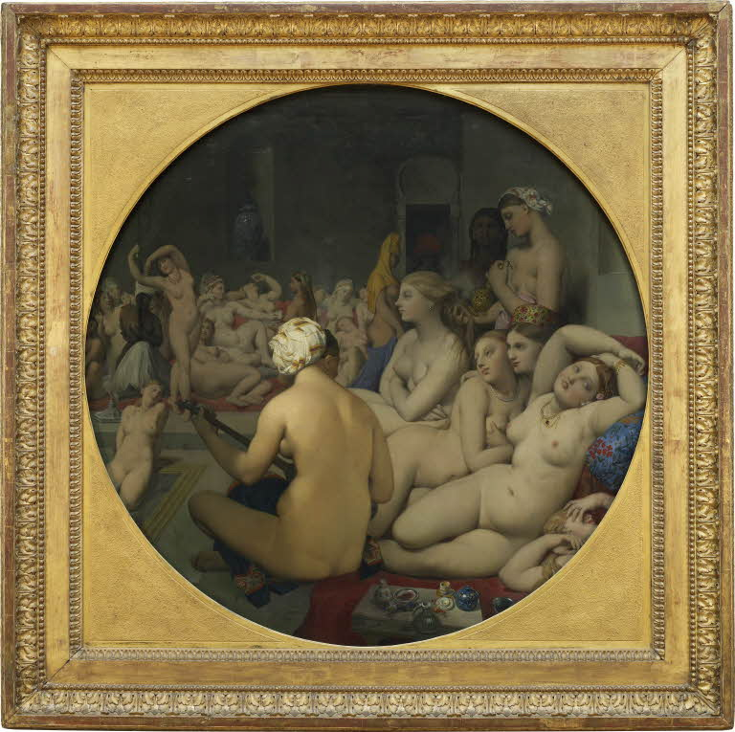
« Le bain turc »
VOLUPTE A L’ORIENTALE
Jean Auguste Dominique Ingres, « Le Bain turc », 1862 Huile sur toile (108 x 110 cm), Musée du Louvre, Paris

Slide 10
LES INSPIRATIONS ORIENTALES DANS LES LETTRES PERSANES
« Il y a, dans ce roman, du sang, de la volupté et de la mort, avec quelques pointes d’érotisme pour relever le tout ». (Georges Gusdorf)
Ce libertinage s’autorise des facilités de l’exotisme. Les lettres sont « persanes »; elles s’inscrivent dans l’engouement de l’époque pour l’orientalisme, nourri de lectures contemporaines.
Exemples: Les Mille et une Nuits traduites par Galland
L’Espion du Grand Seigneur de Marana et Cotolendi (1686)
Lettre ecrite a Musala, homme de lettres a Hispahan de J Bonnet (1716)
Mais ces ouvrages ne sauraient faire de tort au roman de Montesquieu.

Slide 11
LE CALENDRIER PERSAN
Les mois du calendrier lunaire persan apportent un effet immédiat de pittoresque exotique.
          Janvier = Zilcadé Juillet = Gemmadi
          Février = Zilhagé Aout = Gemmadi 2
          Mars = Maharram Septembre = Rhégeb
          Avril = Saphar Octobre = Chahban
          Mai = Rebiab Novembre = Rhamazan
          Juin = Rebiab 2 Décembre = Chalvat
Les noms de ces mois font écho aux noms des personnages : Zéphis, Zachi avec le son [z] très peu employé en langue française en première lettre d’un mot ou d’un nom.

Slide 12
Pourquoi la perse?
Sans doute pour divertir les salons, pour faire diversion et pour dissimuler le but réel de l’entreprise en amusant la galerie.
Usbek n’est qu’un Persan en trompe-l’œil. Le personnage camoufle quelqu’un d’autre sous ses vêtements d’emprunt, non pas un être de chair et de sang, mais simplement… un regard!
Cet homme de là-bas est choisi comme un témoin des choses de chez nous, révélateur d’une vérité que nous ne voyons pas, parce que nous l’avons toujours eue sous les yeux.
La distanciation est nécessaire pour le renouvellement de la pensée.

Slide 13
« LETTRES »
ROMAN ÉPISTOLAIRE « POLYPHONIQUE »
Roman dans lequel les lettres sont rédigées par différents personnages
Cette forme par laquelle l’auteur délègue la satire de la société française à un personnage qui a l’excuse de l’ignorance devait nécessairement connaitre une grande faveur au Siècle des lumières, où l’esprit critique cherche à s’exprimer malgré les limites que le pouvoir lui impose.

Slide 14
La multiplication des regards
Le choix de la forme épistolaire oblige le lecteur à recréer lui-même le fil narratif, le lien entre les lettres, à combler les ellipses narratives => les lettres ne se répondent pas nécessairement.
Le roman, par sa forme épistolaire, apporte des expériences et des regards multiples qui composent le tout de la fiction et de la réflexion.

Slide 15
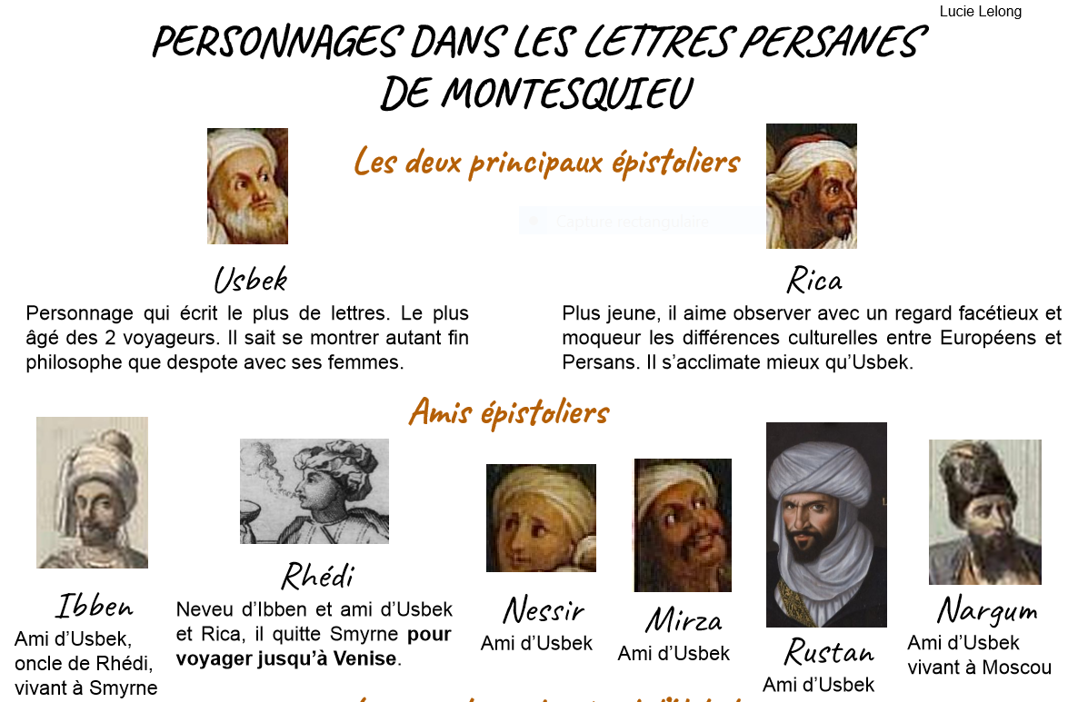

Slide 16
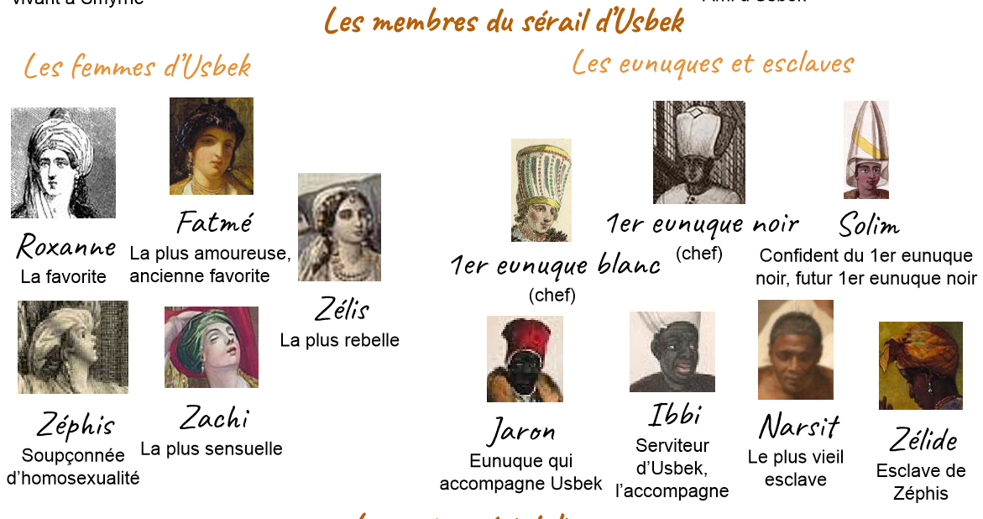

Slide 17
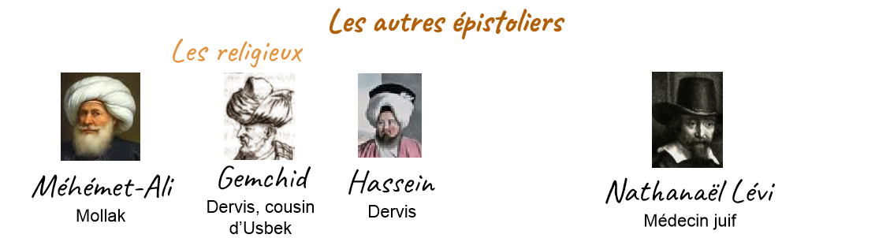

Slide 18
LA CONFRONTATION DES POINTS DE VUE
Apporter différents regards sur un même sujet => Engager le lecteur à la réflexion > démarche philosophique caractéristique des Lumières, qui pousse le lecteur à construire son opinion propre
=> construire un point de vue personnel à partir de deux regards différents

Slide 19
LE regard ÉLOIGNÉ
« Tu as quitté ta patrie pour t’instruire », Usbek à un ami (Lettre 106)
Il faut, pour s’instruire, quitter sa patrie, afin de décentrer sa pensée, et, une fois revenu, voir sa patrie avec des yeux nouveaux. Alors seulement l’esprit passera de l’ordre du préjugé à l’ordre de la vérité.
L’étonnement de l’Occidental devant les révélations de l’Orient trouve sa contrepartie, ou sa compensation, devant l’étonnement imaginé de l’Oriental qui découvre l’Occident, dont les croyances, les attitudes et les comportements paraissent à un regard non prévenu aussi bizarres, aussi injustifiables que les mœurs des Iroquois.

Slide 20
Des valeurs et des hommes
L’exotisme du dépaysement est le premier pas vers une conscience nouvelle de l’universalité.
Les valeurs européennes ne valent pas plus et pas mieux que celles dont les voyageurs ont été témoins ailleurs. Ainsi les coutumes de la Perse ne valent pas mieux, mais pas moins, que celles de la France.
L’Orient fantaisiste est surtout révélateur de l’irrationalité de l’Occident; il permet de renvoyer dos à dos les gens d’ici et les gens de là-bas. Les évidences familières doivent chercher une légitimation nouvelle.

Slide 21
apologue
Apologue => Court récit divertissant à visée didactique (qui vise à transmettre une leçon morale)
Cette « espèce de roman » est donc plutôt un apologue dans sa conception même, un récit plaisant amenant à la réflexion.
Plaisant par la fiction orientale
Didactique par la réflexion sérieuse et philosophique par la gravité des sujets développés.

